Slide 1
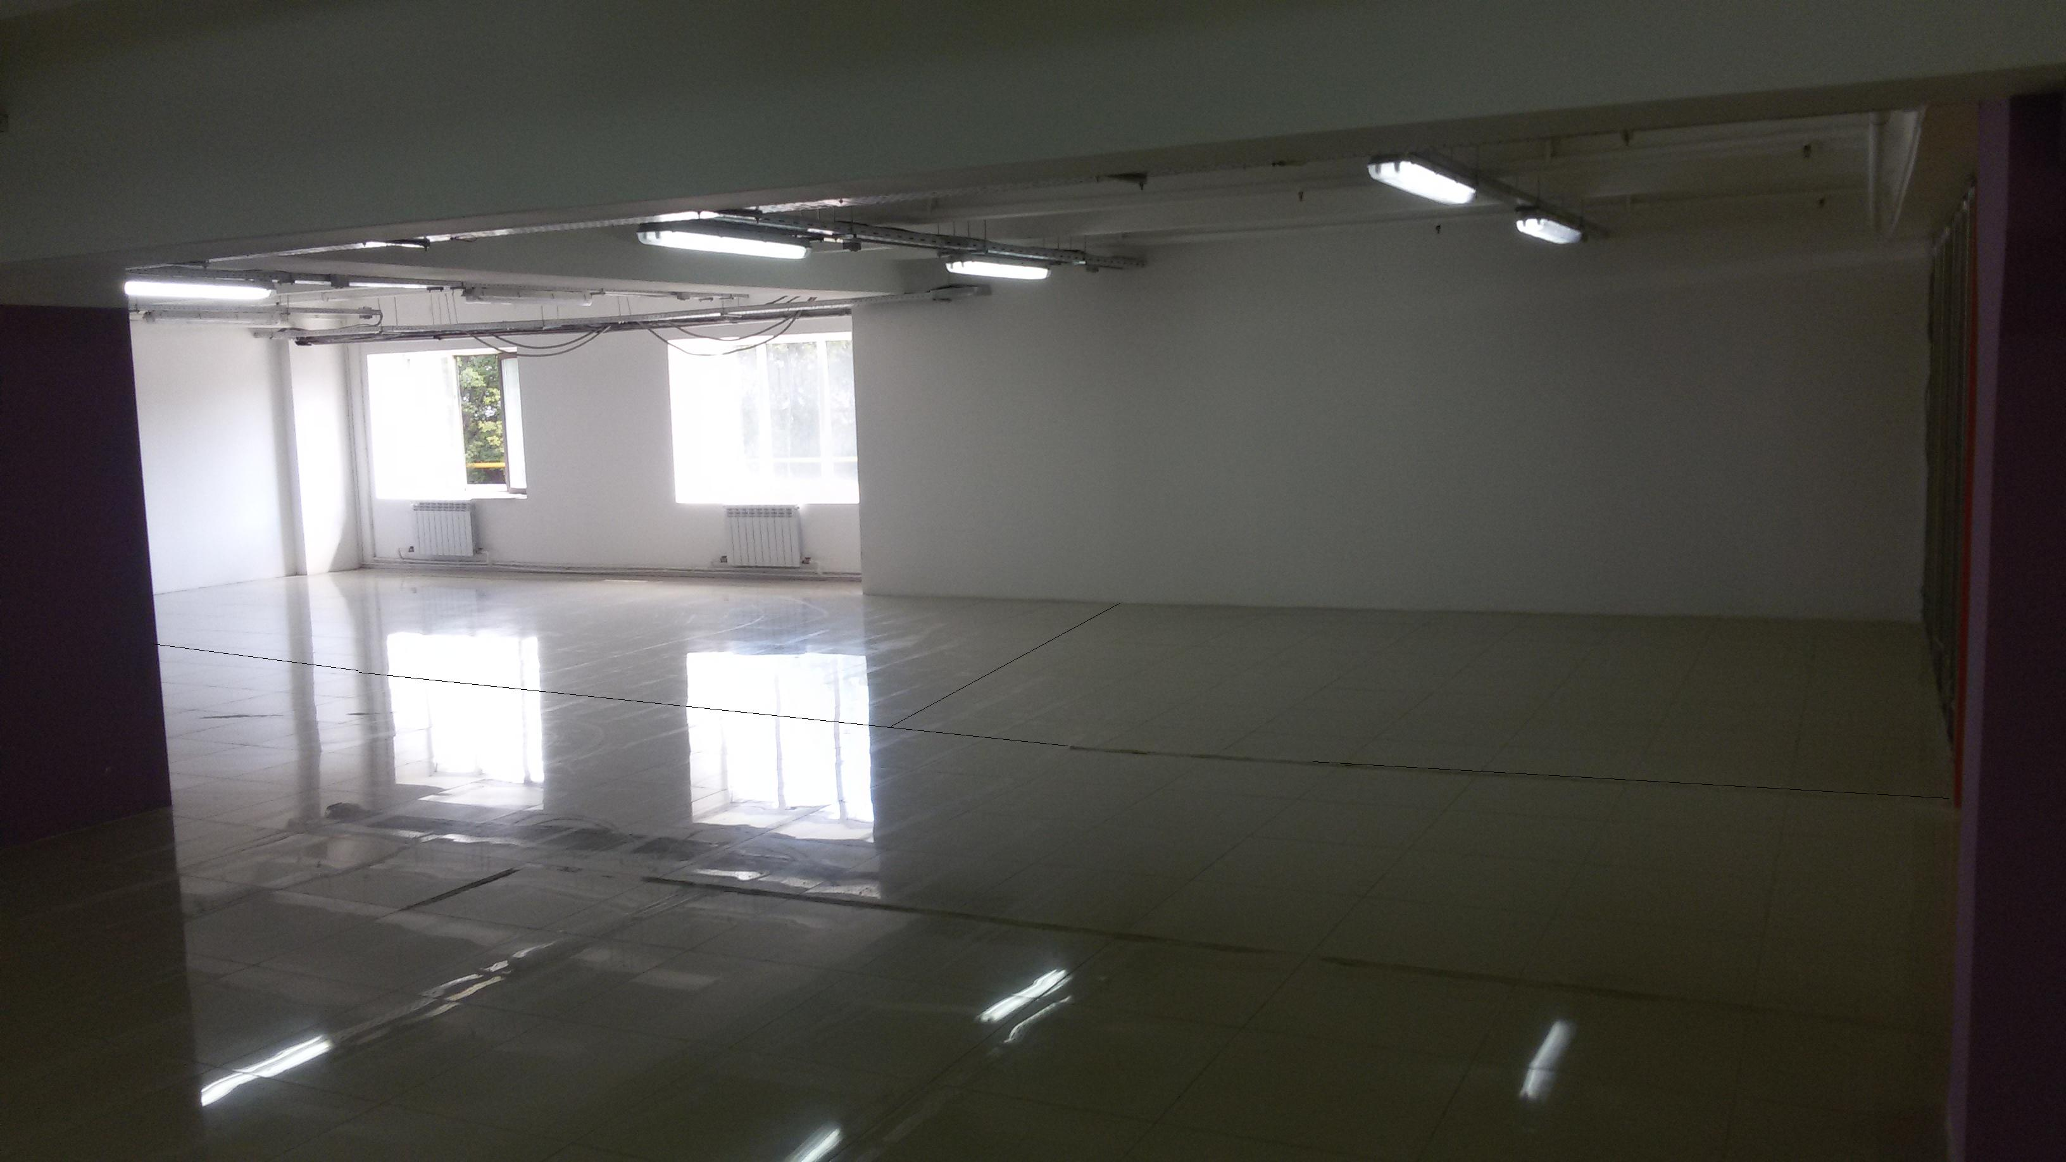
2,3 м.
Склад
15 кв.м.
2,3 м.
Офис
35 кв.м.
Шоу Рум
20 кв.м.
5 м.
5 м.
7 м
4 м.
3 м.

